Slide 1
Развитие игры в образовательном процессе детей дошкольного возраста в соответствии с требованиями ФГОСТ ДО

Slide 2
Проект
«Умные игры», краткосрочный практико-ориентированный проект для средней группы.

Slide 3
Проблема:
Внешний интерес детей и родителей к дидактическим настольным играм.
Обоснование проблемы:
1. Неумение и нежелание детей средней группы играть в настольно – дидактические игры, соблюдать правила и ход обучающих игр. 2. Недостаточность знаний родителей о структуре дидактических игр, способах подачи их детям.

Slide 4
Цель: Формировать у детей и родителей заинтересованность и умение играть в дидактические настольные игры.

Slide 5
Задачи:
1.Научить детей играть в дидактические настольные игры, соблюдая правила и ход игры, развивая у них интерес и активное участие. 2.Познакомить родителей со структурой дидактической игры, её обучающими задачами, способами подачи детям.
3 Воспитывать интерес у детей к игре
4 Развивать любознательность, умение самостоятельно решать умственные задачи.
5 Способствовать созданию стойких игровых коллективов.

Slide 6
Выполнение проекта: В начале и в конце проекта воспитатели проводят диагностическое наблюдение «Использования дидактических настольных игр детьми в самостоятельной деятельности».

Slide 7
Решение поставленных задач с детьми:
• Активное использование в совместной деятельности настольных дидактических игр. • Введение дидактических игр и решение обучающих задач при помощи разных форм реализации игрового действия. • Проблемные ситуации для закрепления правил игры. • Поощрение (за самостоятельную организацию игры, привлечение детей в игру, соблюдение правил,
умение проследить за выполнением правил товарищами) - как приём активизации интереса к играм.

Slide 8
Решение поставленных задач с родителями: • Организация с помощью родителей выставки домашних развивающих игр «Домашние игры ребёнка». • Выставка групповых настольно - дидактических игр с учётом возрастных, обучающих задач и оформления. • Организация фотовыставки для родителей «Играя – учимся, играя – познаём!», где можно увидеть в какие
настольно–дидактические игры играют дети в группе. • Наглядная информация «Дидактическая игра, как средство умственного развития ребёнка!». • Консультация–практикум «Как научить ребёнка играть в дидактическую игру и её роль в развитии детей!»
с домашним заданием для родителей» (Цель задания: заинтересовать и совместно с ребёнком поиграть в развивающую
игру–головоломку «Раскрась по цифрам»). • Организация выставки детских работ (Развивающая игра на альбомном листе «Раскрась по цифрам») выполненных
в совместной деятельности с родителями дома «Вместе с папой мамой играем – интерес и знания получаем!». • Соглашение с родителями по изготовлению и приобретению в группу развивающих игр.

Slide 9
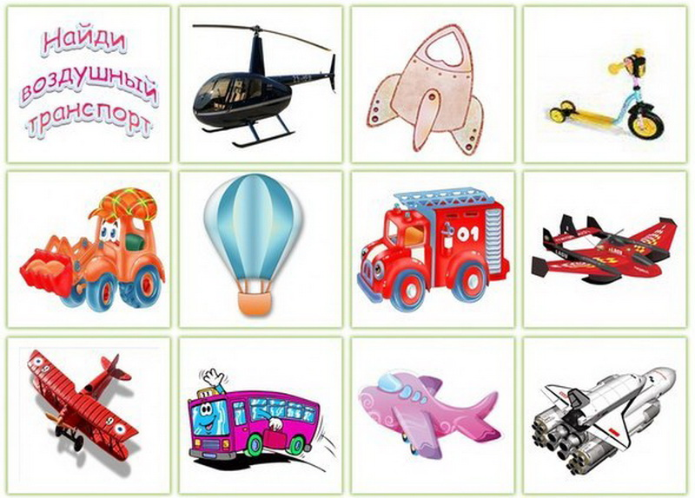

Slide 10
Результат:
• Дети в конце проекта станут чаще использовать для игр настольно–дидактические игры и с большим интересом
и успехом играть в них. • Родители познакомились со структурой дидактической игры, её обучающими задачами, способами подачи детям.
Родители были заинтересованы темой и получили новую и полезную информацию, успешно опробованную на своих детях,
что понятно из анкетирования родителей и записей в тетради отзывов. • Итог проекта создание родителями в группу новых «Умных игр», активное использование
развивающих игр дома с детьми.

